Slide 1


KarTEA
Graduando: Gabriel Brunelli
Mestrando: André Bonetto
Orientador: Marcelo Hounsell
Notes:
KarTEA

Slide 2
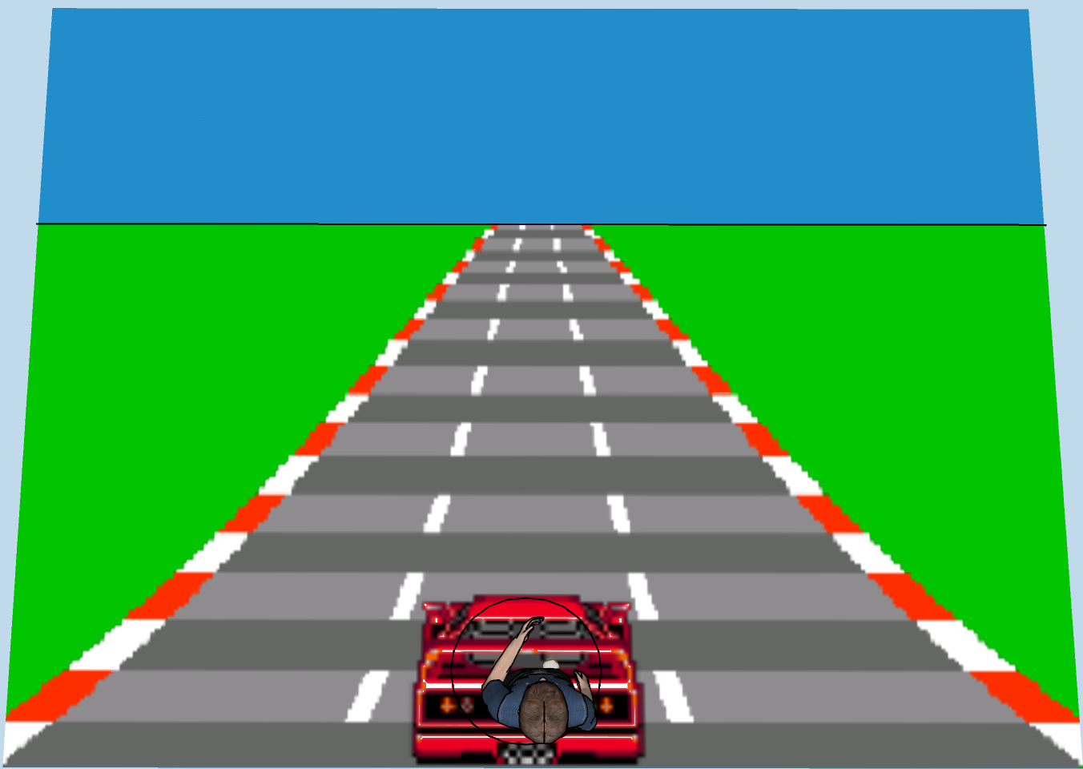

Objetivo do Jogo KarTEA
Auxiliar no desenvolvimento do processamento sensorial estimulando a concentração, atenção, coordenação motora e lateralidade do jogador.
2
Notes:
O objetivo do Jogo KarTEA é auxiliar no desenvolvimento do processamento sensorial estimulando a concentração, atenção, coordenação motora e lateralidade do jogador.

Slide 3
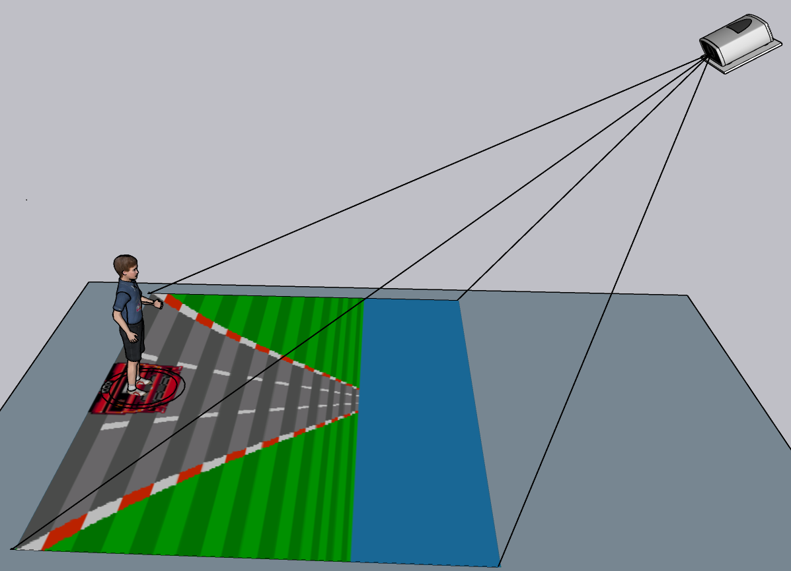



Mecânica do Jogo KarTEA
O Chão Interativo(T-TEA) projetará um ambiente virtual que é uma estrada com 3 pistas e um carro, que representa o jogador, a posição do jogador determina a posição do carro
O jogador/carro deve se mover apenas lateralmente entre as pistas com o objetivo de capturar ou desviar de alvos e obstáculos que são apresentados aleatoriamente
Caso o jogador sair da área determinada o jogo é pausado
Alvos
Estrelas
Obstáculos
Barreiras
3
Notes:
Como funciona a Mecânica do Jogo KarTEA, o Chão Interativo(T-TEA) projetará um ambiente virtual que é uma estrada com 3 pistas e um carro, que representa o jogador dentro do ambiente, a posição do jogador sobre a projeção determina a posição do carro dentro do ambiente.
O jogador/carro deve se mover apenas lateralmente entre as pistas com o objetivo de capturar ou desviar de alvos e obstáculos que são apresentados aleatoriamente.
Caso o jogador sair da área determinada o jogo é pausado.
Como podemos ver nas imagens os alvos são representados pelas estrelas e os obstáculos pelas barreiras.

Slide 4
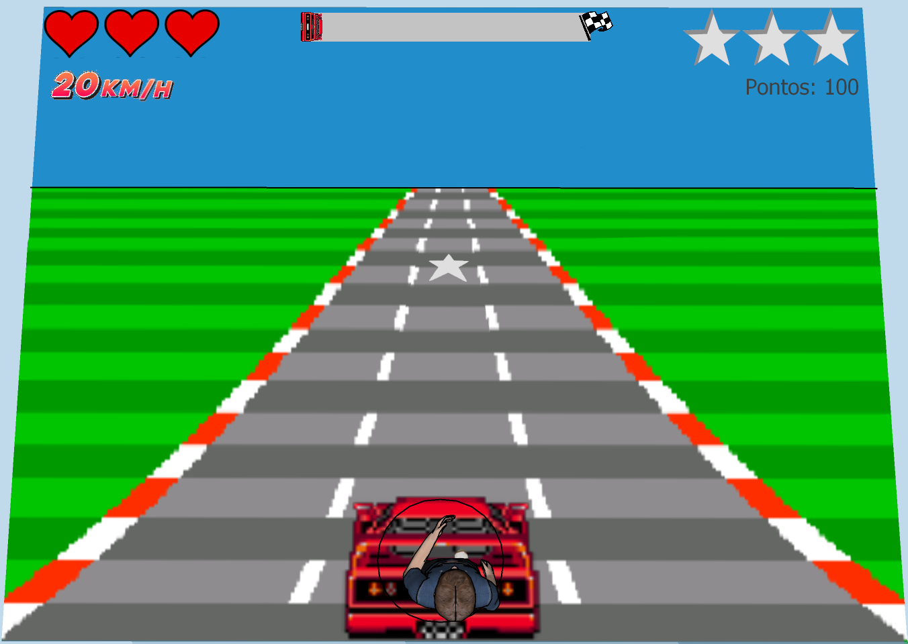
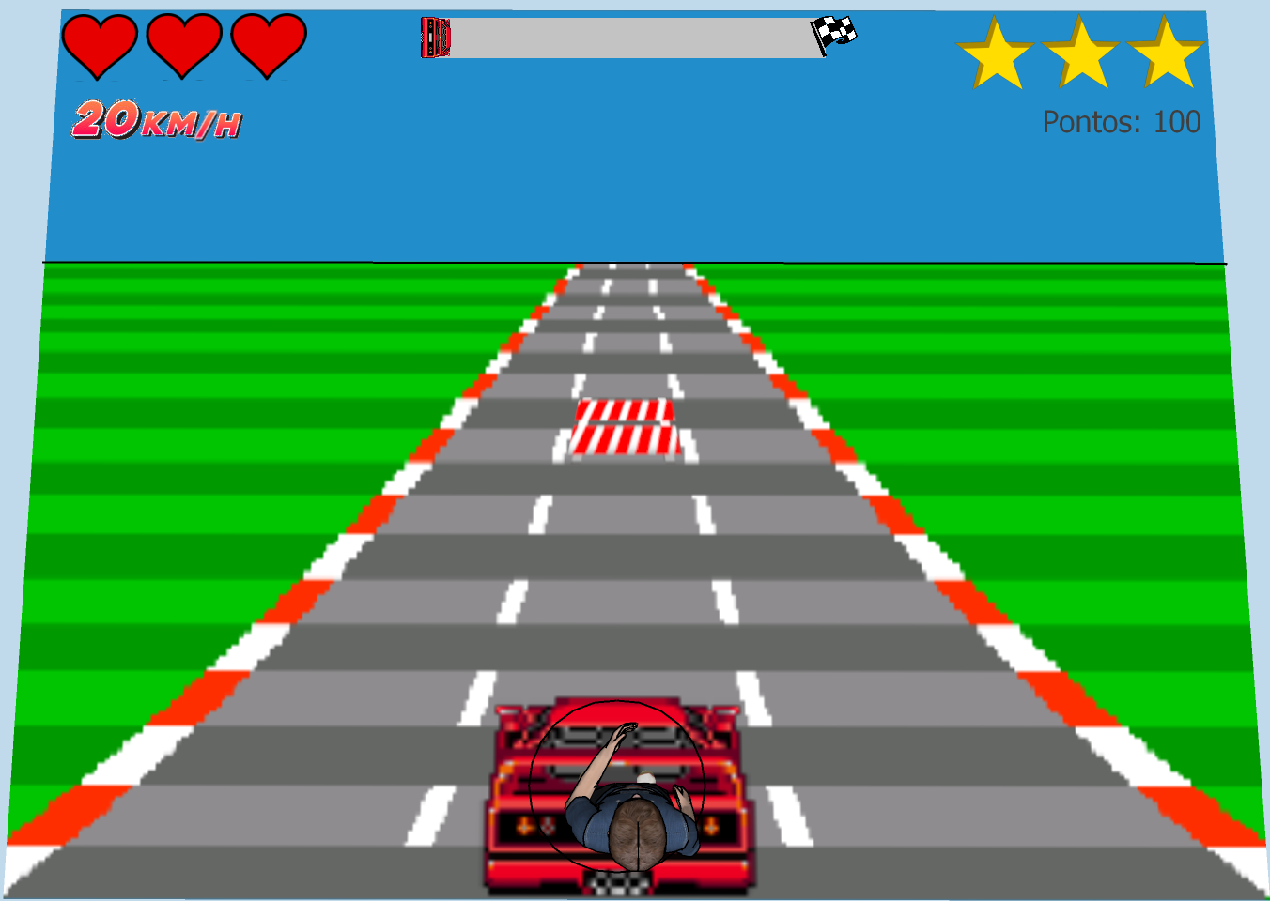
Variáveis do KarTEA - Fases
O jogo possui 3 Fases (lateralidade – ir pro lado certo):
Somente Alvos (basta passar por cima – não se prejudica se omitir)
Somente Obstáculos (deve fugir da pista – caso se omitir não ganhará pontos)
Alvos e Obstáculos (combinação das fases anteriores)
4
Notes:
O KarTEA possui 3 Fases que procuram trabalhar a lateralidade do jogador ao fazer ele se mover para o lado certo.
Na fase 1 há apenas alvos, ou seja basta coletar alvos ao passar por cima deles para pontuar, não é prejudicado se perder alvos.
Na fase 2 há apenas obstáculos, ou seja deve desviar dos obstáculos ao fugir da pista para pontuar, não é prejudicado se colidir com obstáculos;
Na fase 3 há alvos e obstáculos, ou seja é a combinação das fases anteriores.

Slide 5
Variáveis do KarTEA - Níveis
Fase | Nível | T.I. | D.M.
1 (Só Alvos) | 1 | Grande (8 s) | 1
1 (Só Alvos) | 2 | Grande (8 s) | 2
1 (Só Alvos) | 3 | Médio (5 s) | 1
1 (Só Alvos) | 4 | Médio (5 s) | 2
1 (Só Alvos) | 5 | Pequeno (3 s) | 1
1 (Só Alvos) | 6 | Pequeno (3 s) | 2
Parâmetros “Sérios”, em ordem de dificuldade:
TI – Tempo de intervalo entre objetos (atenção e concentração)
DM - Distância máxima de mudança de pista (motor)
Tempo de duração de cada nível: 2 minutos
FÁCIL → DIFÍCIL
5
Notes:
Cada fase possui 6 níveis que possuem duas variáveis de dificuldade,
tempo de intervalo entre objetos que trabalha a atenção e concentração do jogador
e
Distancia máxima de mudança entre pista, com objetivo de trabalhar a coordenação motora do jogador
Cada nível tem 2 minutos de duração.

Slide 6
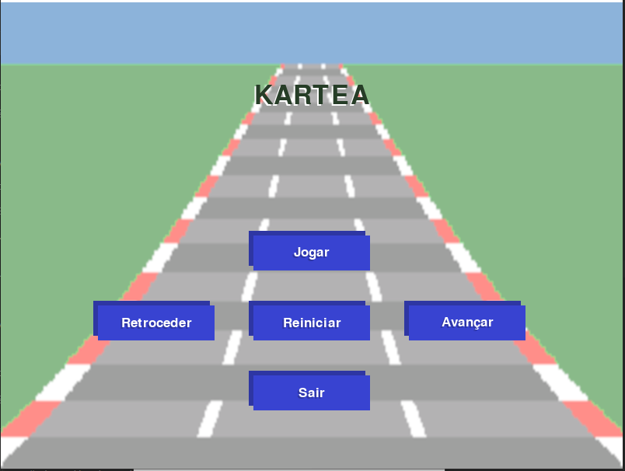
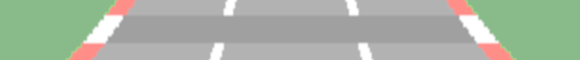
Tela Inicial - Menu
6
Notes:
Aqui temos a tela inicial do jogo para que o jogador possa se posicionar e assim o terapeuta pode iniciar o nível.

Slide 7
Jogo Fase 1 Nível 1
Vídeo do jogo
7
Notes:
Aqui temos um vídeo de teste da fase 1 nível 1, mostrando o feedback ao coletar e ao desviar de um alvo

Slide 8
Jogo Fase 2 Nível 1
Vídeo do jogo
8
Notes:
Aqui temos um vídeo de teste da fase 1 nível 1, mostrando o feedback ao desviar e ao colidir de um obstáculo.

Slide 9
Pontuação
Será baseada em protocolos da análise aplicada do comportamento (ABA), pois conforme Warren et al.(2011) abordagens fundamentadas neste tipo de análise, resultaram em melhorias no desempenho cognitivo e habilidades de comportamento em crianças autistas.
A pontuação do jogo é cumulativa e de duas ordens:
A cada desafio correto (alvo coletado ou obstáculo desviado) ganha 10 pontos (valoriza o desempenho cognitivo)
A cada mudança de pista o jogador ganha 5 pontos (valoriza o desempenho motor)
Em nenhuma situação o jogador perde pontos
9
Notes:
A pontuação é baseado em protocolos ABA, ela é acumulativa de duas ordens :
Ao realizar um desafio correto, seja coletar um alvo ou desviar de um obstáculo, ganha-se 10 pontos, valorizando o desempenho cognitivo.
E a cada mudança de pista o jogador ganha 5 pontos valorizando o desempenho motor
Lembrando que em nenhuma situação o jogador perde pontos

Slide 10
Transição de Fases e Níveis
A transição de níveis é realizada de acordo com o desempenho do jogador, seguindo a lógica apresentada na tabela:
Ex: Durante o nível foram gerados 10 alvos, 10 pontos, e que seja necessário pelo menos 1 movimento, 5 pontos, para coletar cada alvo, temos que a pontuação máxima desse nível é:
10 x (10 + 5) = 150 pontos
Pontuação (%) | Transição
65-100 | Avança
35-64 | Permanece
0-34 | Retrocede
10
Notes:
A transição de níveis é realizada de acordo com o desempenho do jogador, seguindo a lógica
De 65 a 100 Avança de nível
De 35 a 64 Repete o nível
De 00 a 34 Retrocede de nível
Exemplo: Durante o nível foram gerados 10 alvos e que seja necessário pelo menos 1 movimento para coletar cada alvo, temos que a pontuação máxima desse nível é: 150 pontos

Slide 11

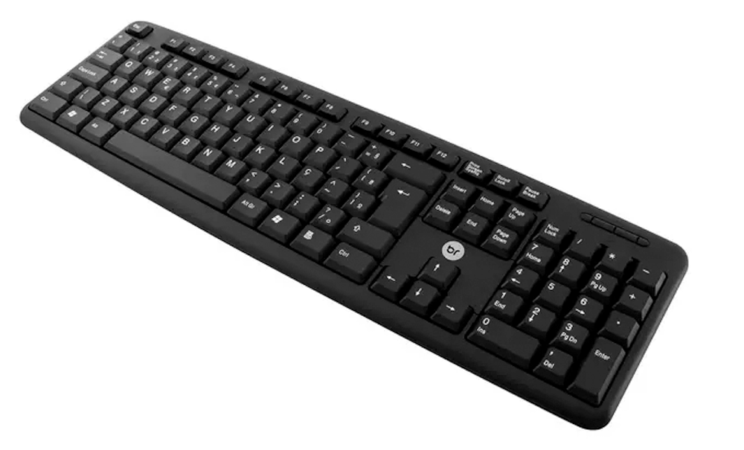
Painel de Controle - Terapeuta
H
1
Feedback Visual (HUD) ou
Feedback Sonoro ou
Selecionar a Fase e o Nível de jogo ou
Pausar o jogo
Sair do jogo
Teclas de Atalho
S
2
3
4
Espaço
Esc
F1
11
Notes:
Assim como no jogo RepeTEA temos algumas teclas de controle para o terapeuta poder controlar o jogo.
Teclas H ou 1 - Para habilitar ou desabilitar o feedback visual
Teclas S ou 2 - Para habilitar ou desabilitar o feedback sonoro
Teclas seta pra cima e seta pra baixo ou 3 e 4 - Para avançar ou retroceder nível
Tecla de Espaço – Para pausar o jogo
Tecla Esc – para sair do jogo
Tecla F1 – para exibir quais são as teclas de atalho

Slide 12

Dados Armazenados
Dados Gerais (por Sessão)
Identificação do Jogador
Configurações Utilizadas
Dados gerais da sessão
Data
Fase e nível atual
Pontuação final
Quantidade de Movimentos realizados
Quantidade de Alvos colididos
Quantidade de Alvos perdidos
Quantidade de Obstáculos desviados
Quantidade de Obstáculos colididos
Dados Detalhados (por Evento)
Data
Hora
Pista atual
Pista do evento
Evento
Troca de pista
Gerou objeto (alvo/obstáculo)
Colisão com objeto (alvo/obstáculo)
Desviou do objeto (alvo/obstáculo)
Intervenções do jogo (Controle)
Pause (Jogo/Profissional)
Avançou ou Retrocedeu o nível
Fim de nível (Jogo/Profissional)
12
Notes:
O jogo gera 2 relatórios:
Um de dados gerais por sessão
Identificação do Jogador
Configurações Utilizadas
Dados gerais da sessão
Data
Fase e nível atual
Pontuação final
Quantidade de Movimentos realizados
Quantidade de Alvos colididos
Quantidade de Alvos perdidos
Quantidade de Obstáculos desviados
Quantidade de Obstáculos colididos
E um de dados detalhados por evento
Data
Hora
Pista atual
Pista do evento
Tipo do Evento
Troca de pista
Gerou objeto (alvo/obstáculo)
Colisão com objeto (alvo/obstáculo)
Desviou do objeto (alvo/obstáculo)
Intervenções do jogo (Controle)

Slide 13
Obrigado
Contatos:
Orientador: Marcelo Hounsell
marcelo.hounsell@udesc.br
Mestrando: André Bonetto
andre.bonetto@gmail.com
Graduando: Gabriel Brunelli
ga_gbp@hotmail.com

